Slide 1
C程式語言教學

Slide 2
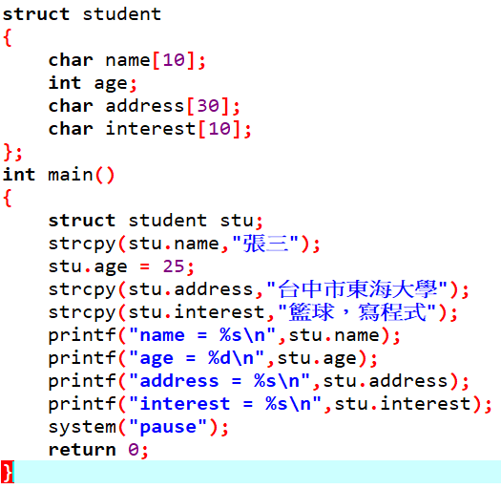
Struct 結構
指能夠結合多個彼此相關的變數在一個名稱之下，且可以包含數個不同資料型態的變數。換句話說，結構是一種使用者自定的型態，它可將不同的資料型態串在一起。舉例而言：「學生個人資料表」，裡頭有姓名(字串型態)、年齡(整數型態)、生日(日期型態)…等等。

Slide 3
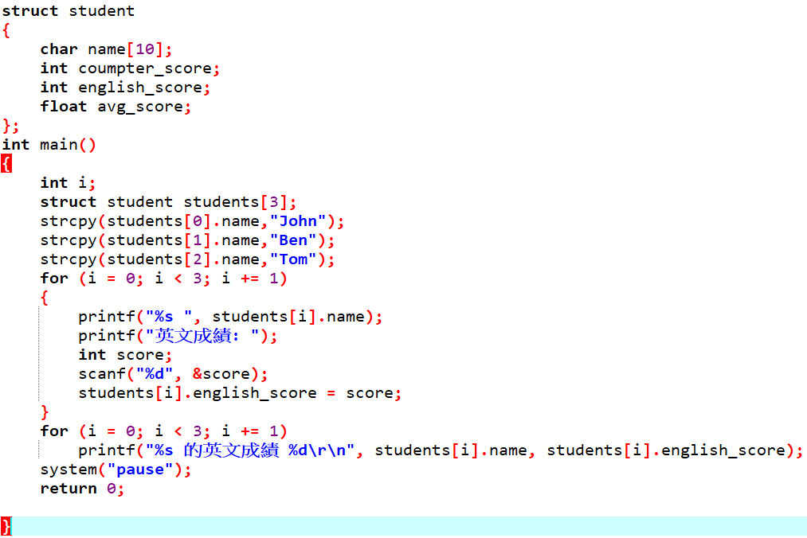
Struct 結構陣列
結構也可以配合陣列創造出多筆結構內容。

Slide 4
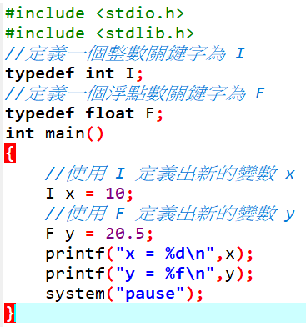
Typedef 型態定義
C 語言中 typedef 可以用來擴充 C 原有的資料型態. 通常我們會將某個資料型態或者將常用的資料型態組合給予一個比較直觀而易懂的別名. 定義別名之後我們就可以像使用原有的資料型態來宣告或定義變數一樣, 直接拿它來宣告或定義變數。

Slide 5
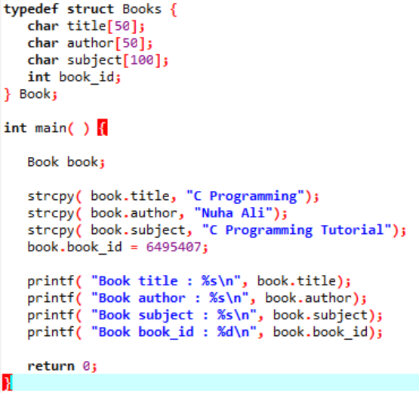
Typedef struct
也可以使用‎‎typedef‎‎來為使用者自訂的資料類型取一個新的名字。 例如，您可以對結構體使用 typedef 來定義一個新的資料類型名字，然後使用這個新的資料類型來直接定義結構變數。

Slide 6
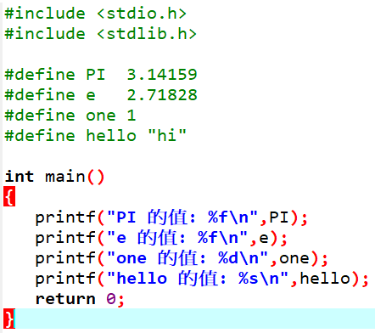
#define 定義
‎#define‎‎是 C 指令，用於為各種資料類型定義別名，與‎‎typedef‎‎類似，但是它們有以下幾點不同：‎
‎typedef‎‎僅限於為類型定義符號名稱，‎‎#define‎‎不僅可以為類型定義別名，也能為數值定義別名，比如你可以定義 1 為 ONE。‎
‎typedef‎‎是由編譯器執行解釋的，‎‎#define‎‎語句是由預編譯器進行處理的。‎

Slide 7
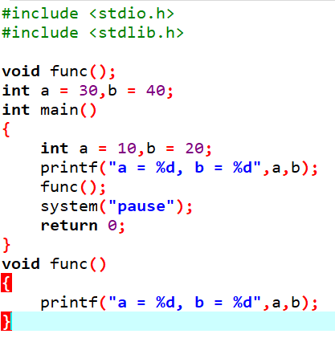
全域變數
全域變數是定義在函數外部，通常是在程式的頂部。 全域變數在整個程式生命週期內都是有效的，在任意的函數內部能訪問全域變數。‎
‎全域變數可以被任何函數訪問。 也就是說，全域變數在聲明後整個程式中都是可用的。

Slide 8
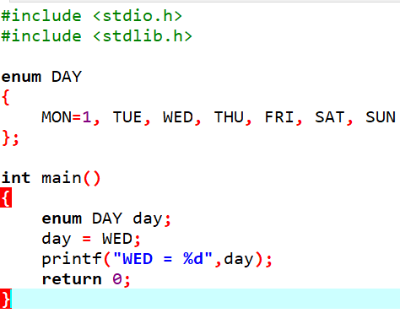
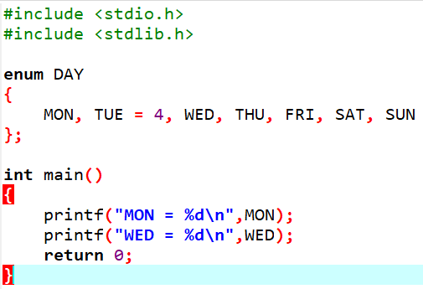
enum 枚舉
‎枚舉是 C 語言中的一種基本資料類型，它可以讓資料更簡潔，更易讀。‎
枚舉語法定義格式為：
enum 枚舉名 {枚舉元素1,枚舉元素2,……};

